Slide 1
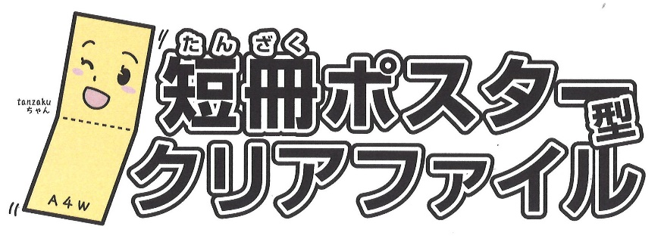
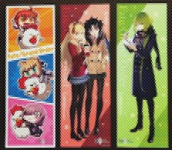

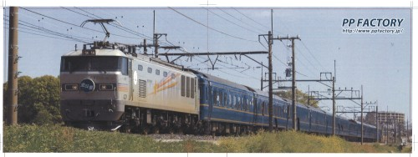
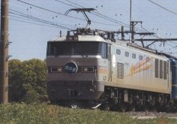
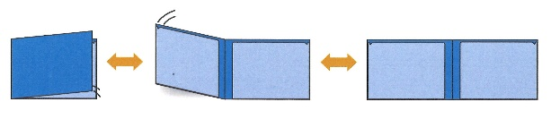

［商品名： ］
商品特徴：
①人気の見開きクリアファイルとクリアポスターが合体！！
②タレント全身写真・列車写真が表現可
③コンサートグッズ・イベント販売に最適
短冊ポスター
クリアファイル
+
当社メリット：
大型印刷機で2種同時生産が可能。
デザイン・生産・アッセンブルを一貫管理。様々な印刷仕様に発展可能
（ﾏｼﾞｯｸ・白PP・ｸﾞﾛｯｼｰ 等）
ｻｲｽﾞ： Ｗ２２０×Ｈ３１０㎜
素材：PPツヤクリア（ﾎﾟﾘﾌﾟﾛﾋﾟﾚﾝ）0.2㎜厚
印刷：UVｵﾌｾｯﾄ印刷 0c/ 4c＋白＋ニス
梱包：250部ﾀﾞﾝﾎﾞｰﾙ梱包
梱包ｻｲｽﾞ：W345×D260×H230㎜ 13㎏
製作日数：校了後 約10日間（5千部）
生産地：日本 埼玉県
〒338-0004埼玉県さいたま市中央区本西4-16-15
048-853-5221

